Slide 1
고용구조와 재무성과의 관계 분석
인하공업전문대학 컴퓨터정보과 3학년 2학기 빅데이터 프로젝트 계획서
202344083 남동관

Slide 2
1. 분석할 내용
기업/업종별 정규직/계약직 비율과 재무성과의 관계 분석
기업/업종별 성별 임금 격차와 재무성과의 관계 분석
기업/업종별 평균 임금 증가율과 재무성과의 관계 분석

Slide 3
2. 사용할 데이터 및 프로젝트 범위
DART Open API (https://opendart.fss.or.kr/)
1. dart_fss 라이브러리를 이용하여 코스피 200 기업들의 직원현황 및 재무정보 수집
2. pandas 라이브러리를 이용하여 데이터 정제 및 csv 파일로 저장
3. scikit-learn 라이브러리를 이용하여 머신러닝 기반 회귀 분석
4. matplotlib 라이브러리를 이용하여 데이터 시각화

Slide 4
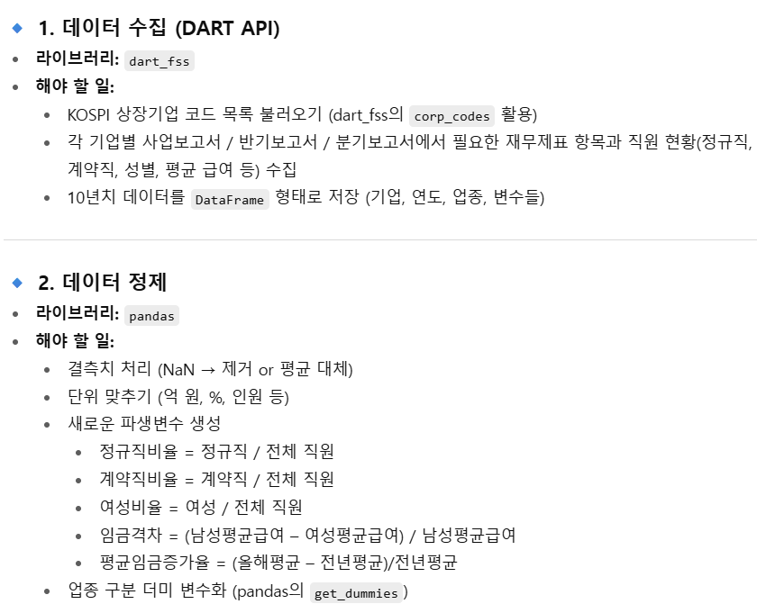
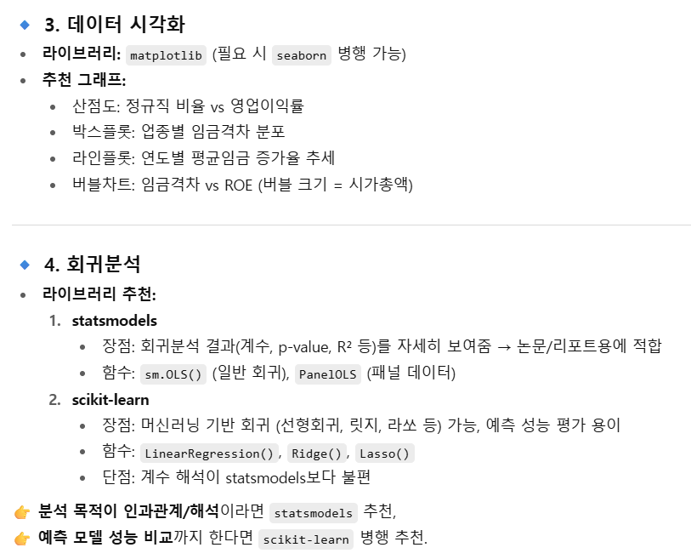
3. 생성형 AI 결과

